Slide 1
RSAREF中的DES-CBC加解密函数

Slide 2
数字信封中需要用到对称密码
本实验使用DES的CBC模式进行加解密处理
PS：CBC模式中需要用到一个辅助输入，即初始向量IV。

Slide 3
RSAREF中关于DES-CBC主要有两个函数：
DES_CBCInit; //对运算进行初始化
DES_CBCUpdate; //对输入串进行加解密
为了将之关联到一起，需要定义一个上下文变量，以保存运算的中间结果
DES_CBC_CTX context;

Slide 4
void DES_CBCInit
(DES_CBC_CTX *context,
unsigned char key[8], //密钥
unsigned char iv[8], // IV
int encrypt) //标志 (1 = encrypt, 0 = decrypt)
对运算进行初始化，并将状态记录在context中

Slide 5
int DES_CBCUpdate
(DES_CBC_CTX *context,
unsigned char *output, //输出
unsigned char *input, //输入
unsigned int len) // 输入的长度
注意：len必须是8的倍数，即input的字符长度必须是8的倍数。

Slide 6
实例代码
#include <string.h>
#include "R_STDLIB.C"
#include "DESC.C"
//以十六进制形式显示output中的内容
void shows (unsigned char *output, int len)
{ printf ("ciphertext: ");
for (int i=0; i<len; i++)
printf("%x", output[i]);
printf("\n");
}

Slide 7
#define LEN 16 //明文长度
int main(int argc, char* argv[])
{
DES_CBC_CTX context;
//明文串input、密文串output、解密后的明文串output2
unsigned char input[LEN+1] = "12345678abcdefgh", output[LEN]="", output2[LEN+1]="";
//密钥key,初始向量iv
unsigned char key[8+1] = "qwertyui", iv[8+1] = "abcdfgji";

Slide 8
//显示明文
printf("plaintext: %s\n", input);
//加密
DES_CBCInit(&context, key, iv, 1);
DES_CBCUpdate(&context, output, input, LEN);
//显示密文
shows (output, LEN);
//解密
DES_CBCInit (&context, key, iv, 0);
DES_CBCUpdate(&context, output2, output, LEN);
//显示解密后的密文
printf("decrypted ciphertext: %s\n",output2);
return 0;
}

Slide 9
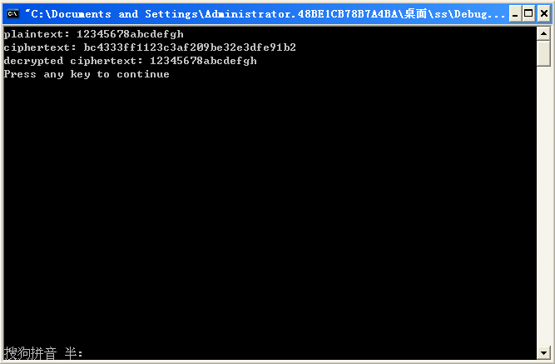
“12345678abcdefgh”的DES-CBC结果

Slide 10
在本实验的工程代码中，待加密的明文和初始向量都已经定义好，且已赋初值。
  明文变量input
  初始向量iv
PS: 不要改动它们的值，否则实验结果会与标准结果不同，将无法检验你的代码是否正确。

